Slide 1
연구 프로젝트 소개
standai: 2D 휴머노이드가 스스로 일어나 서는 법
PPO로 학습한 하나의 신경망 · 2026. 11

Slide 2
standai 개요와 핵심 결과
PPO로 학습한 하나의 신경망이, 누운 상태에서 일어나 20초 뒤에도 서 있는 비율 94.2%를 달성
94.2%
누운 시작 → 20초 뒤 서 있음
등 / 엎드림 50:50 평균
자세별 600회, 학습에 쓰지 않은 시드
97.7% · 90.7%
자세별 성공률
등으로 누운 시작(supine) 97.7%
엎드려 누운 시작(prone) 90.7%
+23.4 pt
규칙 기반 컨트롤러 대비
70.8% → 94.2%
프로젝트 시작 시점은 0/160
과제 | 2D MuJoCo 인체 모형(ragdoll)이 등 또는 배를 대고 누운 상태에서 일어나 서서 버티기
방법 | 역할별 정책을 따로 학습 → 하나의 신경망으로 증류(DAgger) → 종단 PPO 미세조정
측정 | 시뮬레이션만, 고정 시드 · 결정론적 정책으로 측정, 표본 오차 ±2.5pt
※ 시뮬레이션(2D)만 검증했고, 시작 자세는 환경 자체 생성기 기준이며, 구성별 학습은 1회씩 진행
2

Slide 3
문제: 누운 상태에서 일어나기가 왜 어려운가
단일 정책은 누운 자세에서 한 번도 일어나지 못했고(0/160), 바닥 동작과 균형 유지를 한 정책이 같이 배우지 못했다
과제 정의
어려웠던 점
시작 조건
등으로 눕기(supine) 또는 엎드려 눕기(prone)
단일 정책은 바닥에서 일어나지 못함
보상 설계, 실패한 시작 재사용, 1.5배 강한 몸, 탐험 잡음 등을 바꿔도 누운 시작 0/160
성공 기준
20초 뒤에도 서 있는 상태 유지
바닥 동작과 균형 유지가 서로 충돌
정책만으로 머리가 0.5 m 넘게 올라간 비율은 4~8% (무작위 패턴 77%). 한 정책의 동작 분산으로는 바닥에선 넓게, 서서는 좁게 둘 수 없음
평가 방식
고정 시드 · 결정론적 정책, 자세별 600회
학습 지표만 봐서는 성과를 알 수 없음
학습 로그의 지표가 실제 성공과 반대로 움직이기도 하고, 같은 시드도 실행마다 ±4pt 흔들려서 고정 시드로 다시 측정
3

Slide 4
해결 방법: 조각 학습 → 증류 → 종단 미세조정
역할별 정책을 먼저 따로 키우고, 하나의 신경망으로 합친 뒤, 끝까지 이어서 미세조정
조각별 학습
하나의 신경망으로 증류
종단 미세조정
바닥(등 / 엎드림), 핸드오버, 서기 정책을 각자의 보상과 커리큘럼으로 따로 학습하고 규칙 기반 컨트롤러로 연결
컨트롤러 전체(전환 규칙 포함)를 DAgger로 512×512 신경망 하나에 증류
20초 '서 있음' 보상으로 40M 스텝 PPO 미세조정 (value head 먼저 워밍업)
20초 뒤 서 있는 비율
24% → 약 72%
20초 뒤 서 있는 비율
74.5% (규칙 73.8%)
20초 뒤 서 있는 비율
94.2%
큰 신경망을 처음부터 학습하면 바닥에서 일어나지 못했다 → '조각을 먼저 키우는 순서'가 핵심
※ 첫 단계의 24% → 72%는 규칙 기반 컨트롤러로 연결한 뒤 수 주에 걸친 개선(상세 단계는 성능 변화 슬라이드 참조)
4

Slide 5
컨트롤러 구조: 세 정책을 규칙으로 연결
시작 자세(초기 기울기 부호)로 바닥 정책을 고르고, 핸드오버 정책을 거쳐 서기 정책에 넘긴다
시작 자세
등(supine) 또는 엎드림(prone)
바닥 정책
자세별 정책(supine / prone), 초기 기울기 부호로 선택
핸드오버 정책
넘어지지 않고 서기 정책이 받을 수 있는 자세로 이동 (prone 한정)
서기 정책
서 있는 자세를 유지
서기 정책이 넘어지면 바닥 정책으로 복귀
규칙 기반 컨트롤러의 최종 성능 (20초 뒤 서 있음)
73.1%
50:50 평균
61.8%
등(supine)
84.4%
엎드림(prone)
※ 평가 오류를 바로잡은 뒤 값으로, 새 시드 6세트(자세별 1,200회) 기준. 손실은 주로 바닥 → 서기 이음새에서 발생했고, 하나의 신경망은 이음새가 없다는 점이 개선 원인으로 추정됨
5

Slide 6
성능 변화: 0%에서 94%까지
단계적 개선 끝에, 마지막 도약은 하나의 네트워크를 종단 학습한 것(73% → 94%)에서 나왔다
※ 20초 뒤 서 있는 비율(%). 단계마다 측정 세트와 시작 분포(80:20 → 50:50)·시드가 달라 엄밀한 비교는 아님. 시작 0%는 단일 정책 0/160, 10/12는 3/100
6

Slide 7
최종 결과: 하나의 신경망이 규칙 기반을 넘어섰다
같은 시드에서 규칙 기반 컨트롤러 70.8% 대비 94.2%, 두 자세 모두 크게 개선
20초 뒤 서 있는 비율
검증
측정 조건
새 시드(99100 · 99200 · 99300), 자세별 600회, 표본 오차 ±2.5pt
지름길 점검
비물리적 힘(root_x, root_ry)은 적용되지 않았고, 상대를 멀리 옮겨도 결과 동일. 일어난 뒤 150~500 N로 밀어도 결과 동일
자세 안정성
서 있을 때 몸통 높이 표준편차 0.009 m, 관절 속도 0.17~0.46 (규칙 기반 1~2)
7

Slide 8
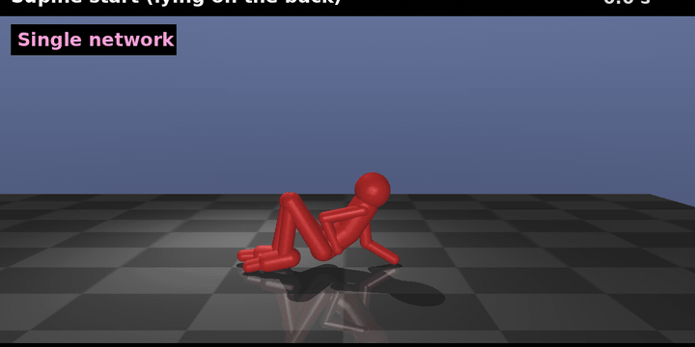
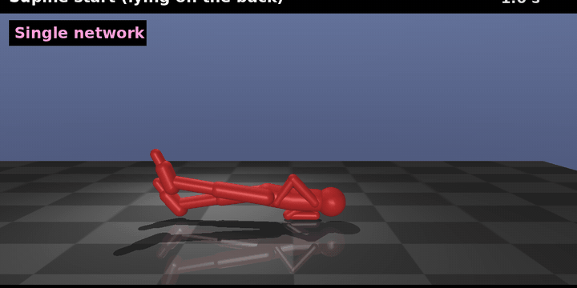
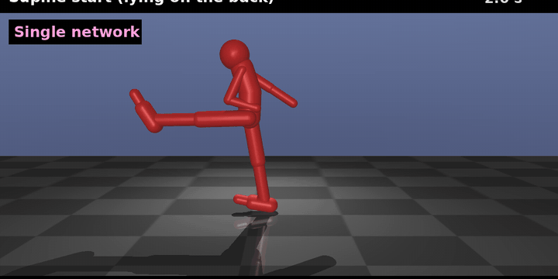
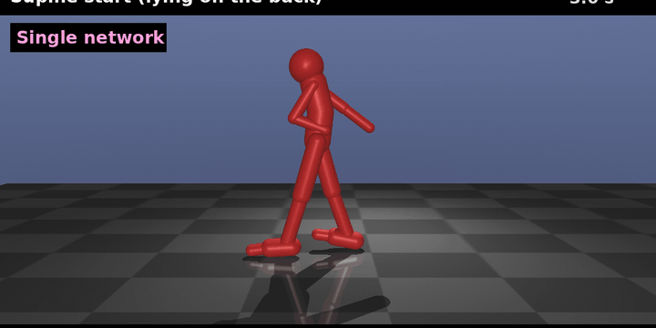
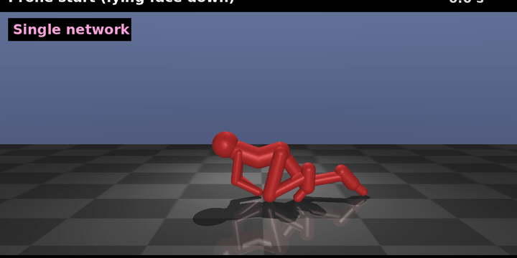
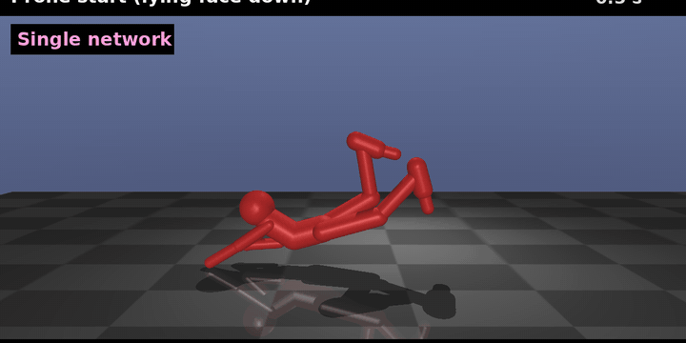
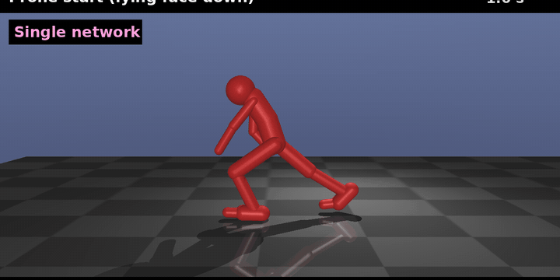
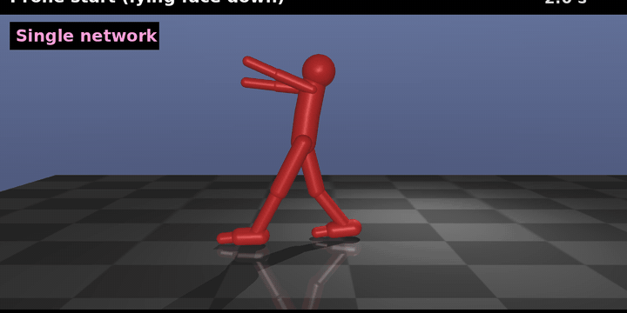
시연: 누운 자세에서 일어나는 과정
선별한 두 실행(등 / 엎드림): 약 2.5초 안에 일어나 선다
등으로 누운 시작 (supine)
0.0 s
1.0 s
2.0 s
3.0 s
엎드려 누운 시작 (prone)
0.0 s
0.5 s
1.0 s
2.0 s
※ 선별한 실행이며 평균적인 사례가 아님: 등 약 98%, 엎드림 약 91%가 20초 뒤 서 있음. 원본: standai/assets/demo.gif
8

Slide 9
신경망 크기는 병목이 아니었다
256×256까지 줄여도 성능이 유지되고, 64×64도 규칙 기반을 13pt 앞섰다 → 성과를 만든 것은 크기가 아니라 순서
50:50 20초 뒤 서 있는 비율
읽는 법
용량은 병목이 아님
256×256까지 성능 유지(93%), 128×128은 89%
작아도 규칙보다 높음
64×64도 85%로 규칙 기반 72%를 넘어섬
처음부터 큰 망은 실패
바닥 과제에서 큰 신경망을 처음부터 학습하면 반복해서 실패 → 조각 학습 → 증류 → 미세조정 순서가 핵심
※ 같은 레시피(증류 후 종단 12M 스텝), 새 시드 99500+, 자세별 200회. 크기당 학습 1회라 약 3pt 차이는 구분되지 않음. 큰 망 처음부터 학습은 이번 비교에서 직접 실행하지 않음
9

Slide 10
배운 점: 효과가 있었던 것과 없었던 것
작은 정책을 키워 증류하고 학습률을 낮춘 것이 통했고, 보상을 덧붙이는 방식은 대부분 통하지 않았다
효과가 있었던 것
효과가 없었던 것 · 주의할 점
증류 후 미세조정
작은 정책을 증류해 키운 뒤 종단 학습 (큰 신경망을 처음부터 학습하면 실패)
처음부터 큰 신경망
바닥 정책을 처음부터 큰 신경망(256×256)으로 학습하면 반복 실패, 작은 정책을 증류해야 성공
학습률 낮추기
서기 정책 PPO를 3e-4 → 5e-5로 낮춰 20초 서기 29% → 41%
보상 · 타이밍 덧붙이기
보상 쌓기, 서기 정책 재학습, 핸드오버 시점 게이트, 비평망 기반 보상은 규칙 기반 성능을 못 올림
도착 품질 보상
바닥 정책이 서기 정책이 받기 쉬운 상태로 도착하도록 보상, 등 자세 49.5% → 60%
평가 오류가 결론을 뒤집음
핸드오버 정책을 잘못된 자세에 적용해 등 자세 성능을 과소평가(68%) → 정정 후 73.1%, 새 측정은 공식 컨트롤러로 검산
10

Slide 11
한계와 로드맵
아직 시뮬레이션 안의 결과이며, 다음 단계는 어떤 자세에서든 서기 → 걷기 → 전투 환경으로 이식
한계
로드맵
범위
시뮬레이션과 2D만 검증, 시작 자세는 환경 자체 생성기 기준(다른 자세 미검증)
1. 어떤 자세에서든 서기
누운 자세뿐 아니라 임의 자세에서 서는 정책
통계
구성별 학습 1회, 표본 오차 ±2.5pt, 같은 시드도 실행 간 ±4pt
2. 걷기
가정
등 / 엎드림 50:50 비율은 가정, 실제 쓰러지는 방향 비율은 알 수 없음
속도 추종(velocity tracking)으로 확장
규모
총 약 10억 스텝(관련 연구는 약 50억), 팔다리 토크 1.5배(링크 질량 미조정)
3. 전투 환경으로 이식
fightai의 전투 행동·관측 공간으로 이식 (transplant)
관련 연구: 다중 전문가 증류(Rusu 2015, Actor-Mimic 2016), DAgger(Ross 2011), 지역 정책 먼저 키운 뒤 증류(Ghosh 2018), 일어나기(Tao 2022, He 2025). 새로운 기법이 아니라, 각 단계가 이 과제에서 얼마나 중요했는지의 실험 기록이 이 프로젝트의 기여
11

